Slide 1
Pozsony Bratislava
Špeciálna základná škola s VJM, Rimavská Sobota
Magyar Tannyelvű Speciális Alapiskola, Rimaszombat
Praktická škola
Výchova k mravnosti a občianstvu
2019/2020

Slide 2
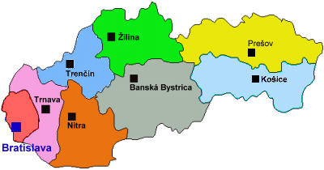
Pozsony fekvése
A Szlovák Köztársaság fővárosa – az ország délnyugati csücskében,
a Kis Kárpátok előterében,
a Duna partján fekszik

Slide 3
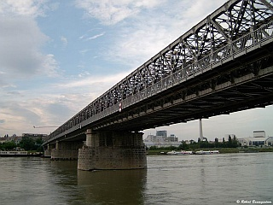
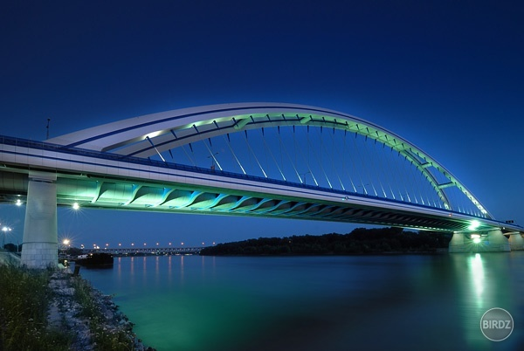
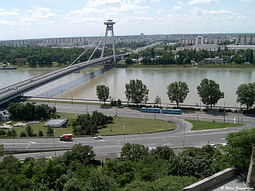
Pozsony hídjai
A Duna két partján terül el, a két városrészt 4 híd köti össze
Régi híd
Apollo
Új híd

Slide 4
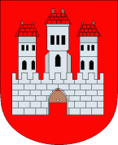
Pozsony
Ausztria és Magyarország határainak közvetlen közelében fekszik
Népesség tekintetében hazánk legnagyobb városa
Éghajlata meleg
Az Osztrák-Magyar Monarchia koronázó városa volt (1563-1830). A Szent Márton-dómban tizenegy Habsburg-házi királyt és nyolc királyi feleséget koronáztak meg

Slide 5
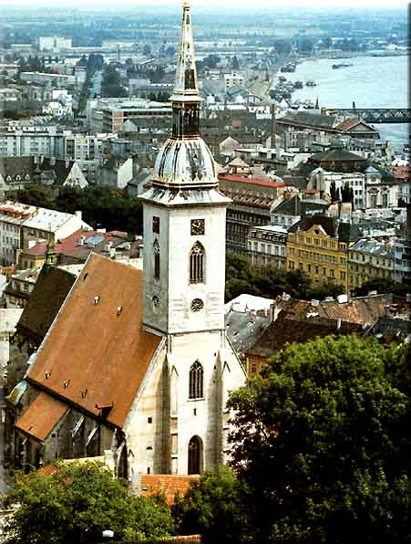
Szent Márton-dóm
(Koronázó templom)

Slide 6
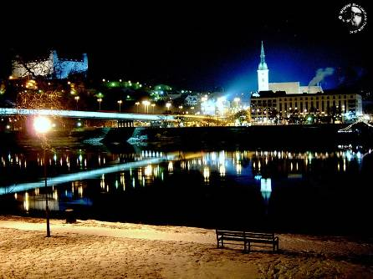
Nevének eredete
5 járása és 17 városrésze van
1919-től a város hivatalos neve Bratislava, előtte :
Pressburg
Poson
Pozsony
Prešporok

Slide 7
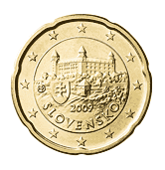
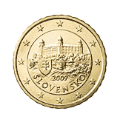
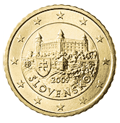
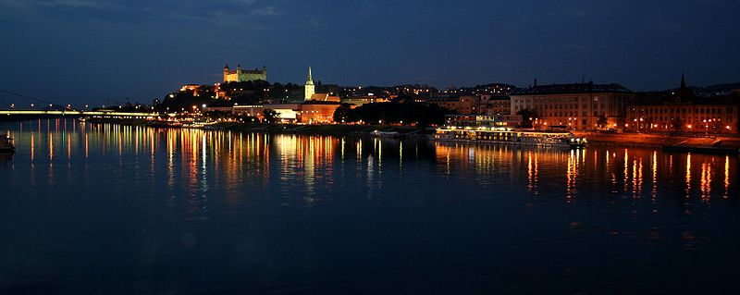
5 járása és 17 városrésze van
1919-től a város hivatalos neve Bratislava, előtte :
Pressburg
Poson
Pozsony
Prešpork
Pozsony éjjel

Slide 8
A pozsonyi vár
A Duna bal partján, 85 m magas dombon található
Szabályos négyszög alakú, négytornyú, háromemeletes
1961-ben nemzeti kulturális emlékké nyilvánították

Slide 9
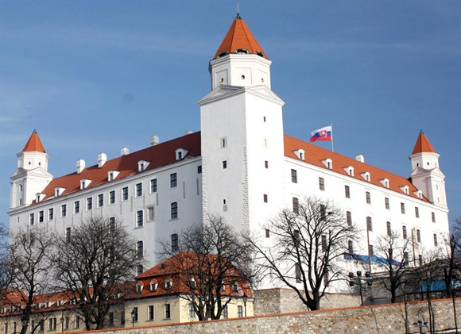

Slide 10
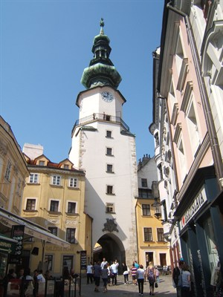
A Mihály-kapu
A város középkori erődrendszerének egyetlen épségben megmaradt kapuja
A 14.században épült
1753 és 1758 között újra átépítették, ekkor nyerte el mostani formáját
51 méter magas tornyára sárkányölő Szent Mihály
szobra került

Slide 11
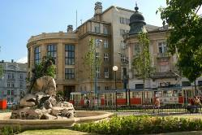
Oktatás
1465-ben Mátyás király itt alapította meg a Magyar Királyság területén az első egyetemet - Academia Istropolitana
Egyetemek, főiskolák:
Pozsonyi Comenius Egyetem
Szlovák Műszaki Egyetem
Pozsonyi Közgazdasági Egyetem
Pozsonyi Zeneművészeti Főiskola
Pozsonyi Zeneművészeti Főiskola
Itt van a Szlovák Tudományos Akadémia székhelye is.

Slide 12
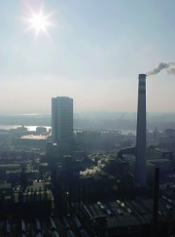
Ipar
Több iparág:
vegyipar (Slovnaft - kőolajfeldolgozás),
gépipar ( Volkswagen) - gépjárműgyártás,
elektrotechnikai ipar
üveggyártás
élelmiszeripar

Slide 13
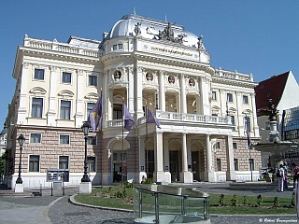
Kultúra
Szlovák Nemzeti Színház
Szlovák Nemzeti Múzeum
Pozsonyi Városi Múzeum
Szlovák Filharmónia
Szlovák Nemzeti Képtár

Slide 14
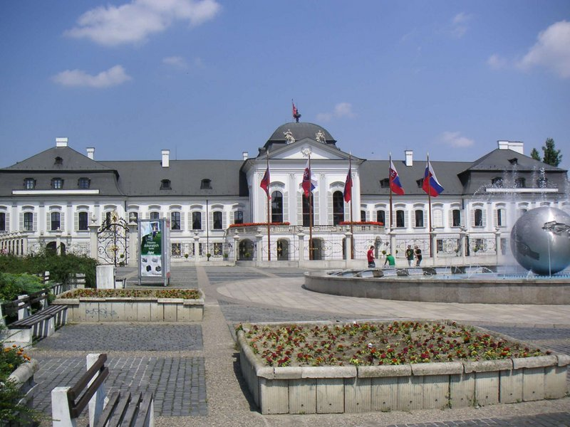
Köztársasági elnök
Pozsony egyik neves épületében, a Grassalkovich-palotában (Hodža tér) székel hazánk köztársasági elnöke, Ivan Gašparovič

Slide 15
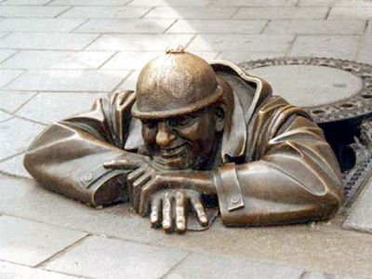
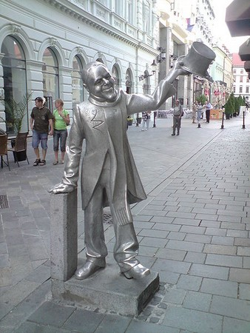
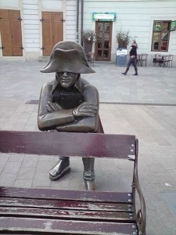
Érdekes szobrok
Čumil - Kandi
Schöner Náci
Napóleon egyik katonája

Slide 16
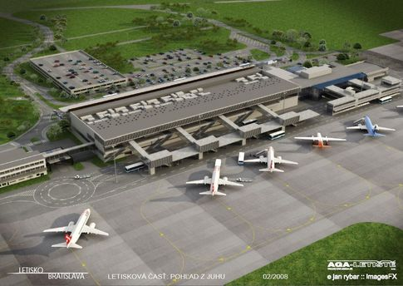
Repülőtér

